Slide 1

Potenciando la Inteligencia Artificial en Power Platform: AI Builder y ChatGPT en Acción
Pol Escolano

Slide 2

Potenciando la Inteligencia Artificial en Power Platform: AI Builder y ChatGPT en Acción
Descubre cómo llevar la inteligencia artificial al siguiente nivel dentro de Microsoft Power Platform muy fácilmente. En esta sesión exploraremos casos de uso reales con AI Builder, desde el procesamiento de documentos hasta la visión artificial, predicción de datos y automatización inteligente. Además, aprenderás a integrar ChatGPT en Power Automate, Power Apps y Power BI, creando soluciones innovadoras que transforman la manera en que interactuamos con la IA.
Pol Escolano
Sr. PowerPlatform Developer Intelekta
Linkedin Blog
Notes:
Hi everyone, a warm welcome to this session on agentic AI and how to get started with the Azure AI Agent Service

Slide 3

THANK YOU SPONSORS

Slide 4

Qué veremos ?
Qué es AI Builder
Con qué trabaja AI Builder
Ejemplos: 3 Casos de uso
Extra: Ideas
Notes:
Let’s have a look at this demo to understand what AI is capable to do today.
- Text to Speech Avatar - Live Chat Avatar
- Video Translation with Personal Neural Voice

Slide 5

Every app will be reinvented with AI
Notes:
I want to kick things off with a statement that perfectly captures the essence of our discussion: 'Every app will be reinvented with AI.'
Generative AI is at the forefront of this revolution. Unlike traditional AI that analyzes existing data to make predictions, generative AI creates new content. This could be anything from generating human-like text, creating realistic images, to composing music. The possibilities are truly endless.
In the past few years, we've seen generative AI make incredible strides. Tools like GPT-3 and DALL-E have shown us how AI can write coherent essays, generate artwork from text descriptions, and even develop new software code. These advancements are not just theoretical; they are being integrated into real-world applications, transforming industries from entertainment to healthcare.
Today, we'll explore how generative AI works, showcase some cutting-edge applications, and discuss how you can leverage Azure to bring your AI-powered ideas to life. Let's dive into the future where every app is reimagined with the power of AI.

Slide 6

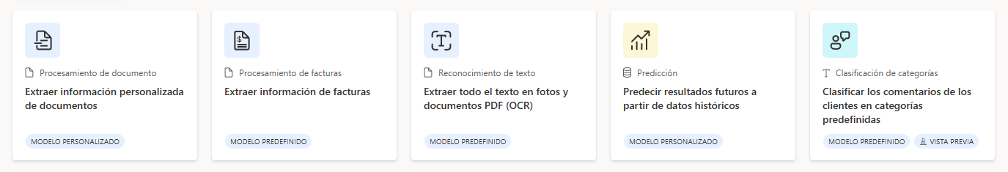
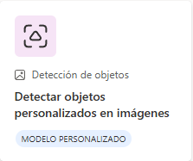
¿Qué es AI Builder?"
🎤 “Imagina que estás construyendo una aplicación en Power Apps o un flujo en Power Automate y piensas: ‘¡Ojalá pudiera añadir algo de inteligencia artificial aquí, pero no soy experto en IA ni Data Science!’”
👉 Pues justo para eso existe AI Builder, el cerebro inteligente de Power Platform que te permite añadir capacidades de inteligencia artificial a tus soluciones, sin escribir una sola línea de código.
AI Builder es la herramienta low-code/no-code de Microsoft Power Platform que democratiza la inteligencia artificial. Permite que cualquiera —desarrolladores ciudadanos, analistas de negocio o makers— pueda crear, entrenar e integrar modelos de IA

Slide 7
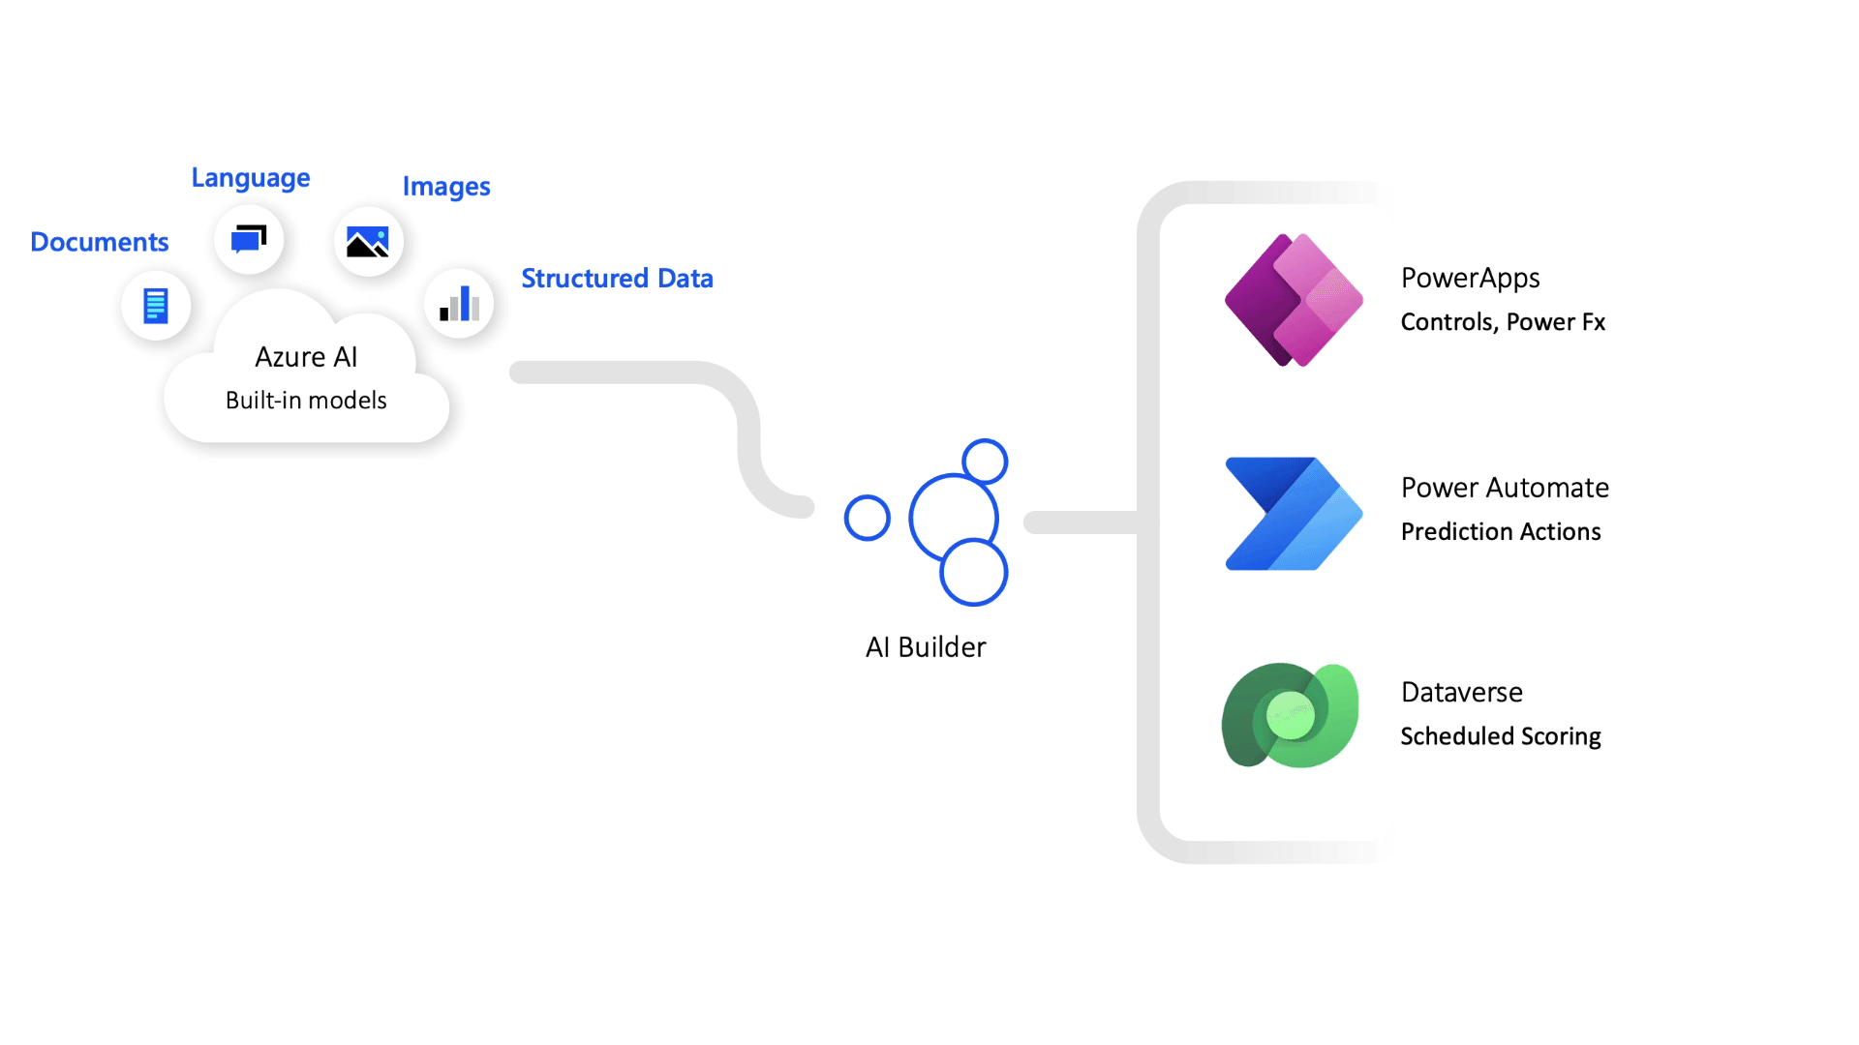


Slide 8
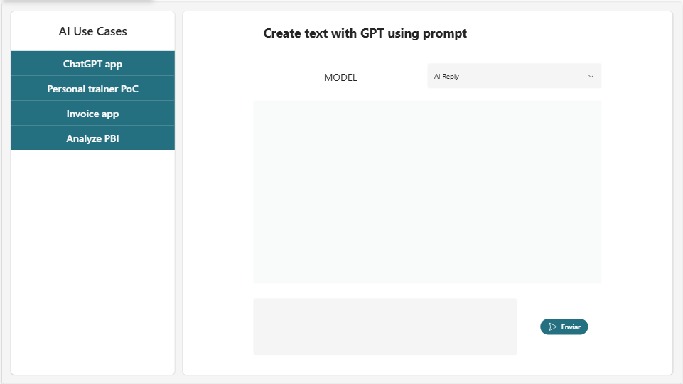

Slide 9
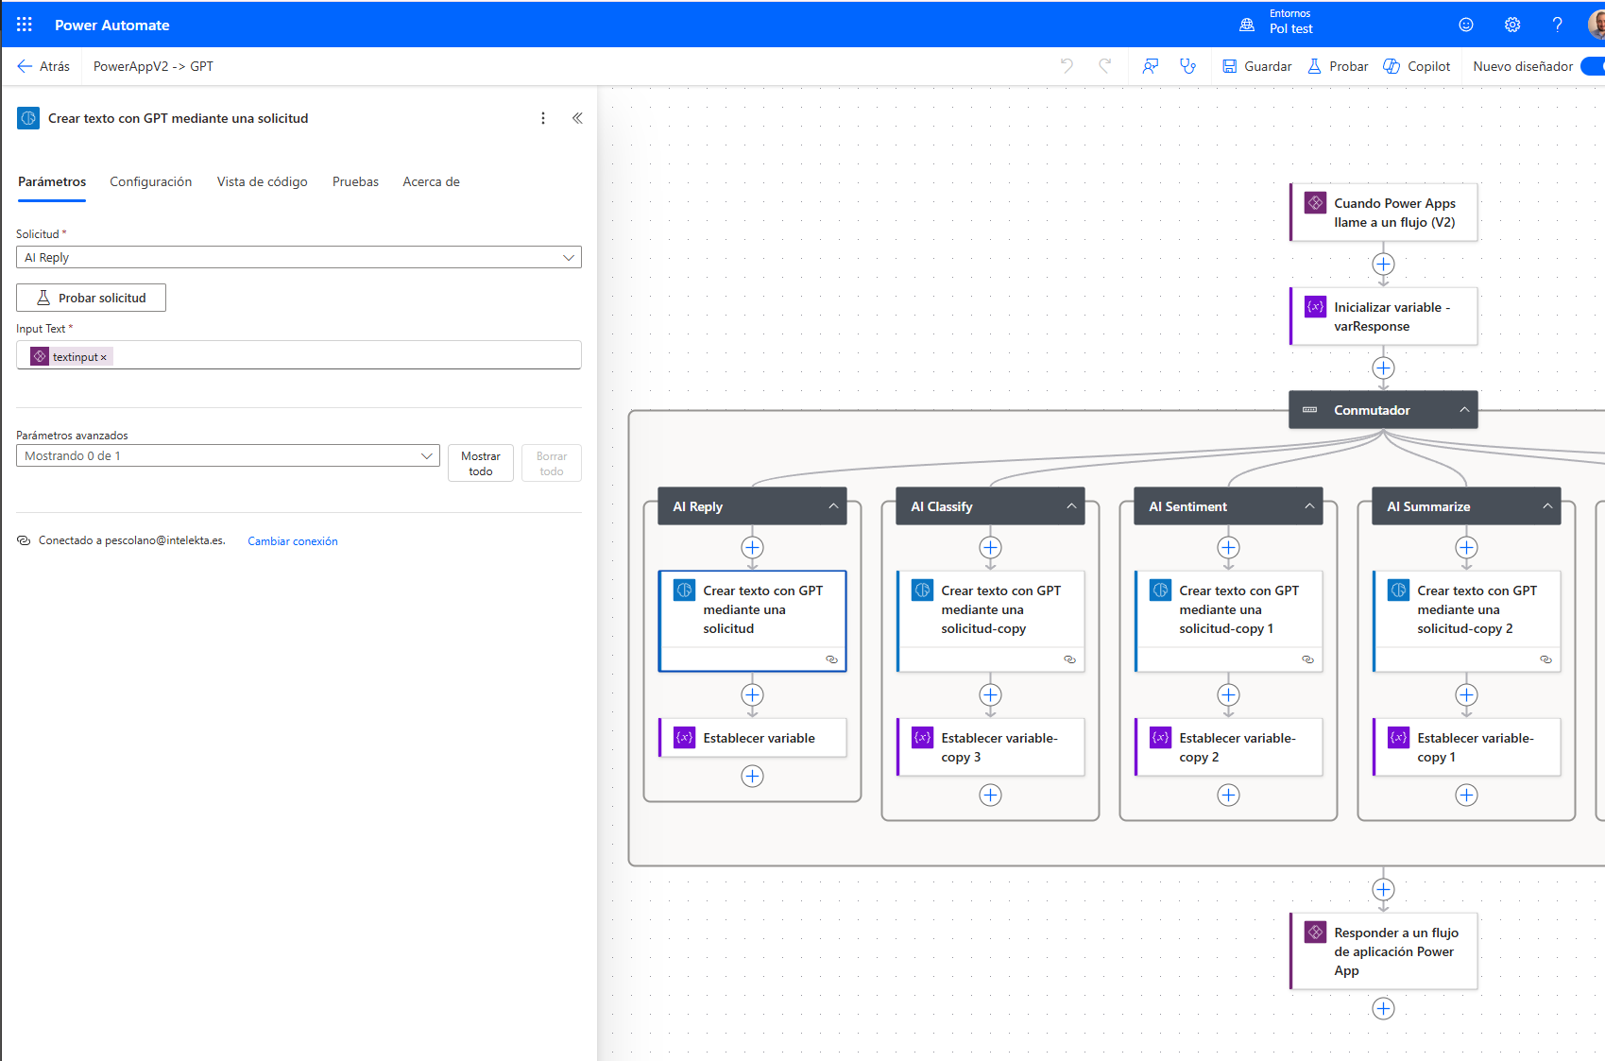

Slide 10
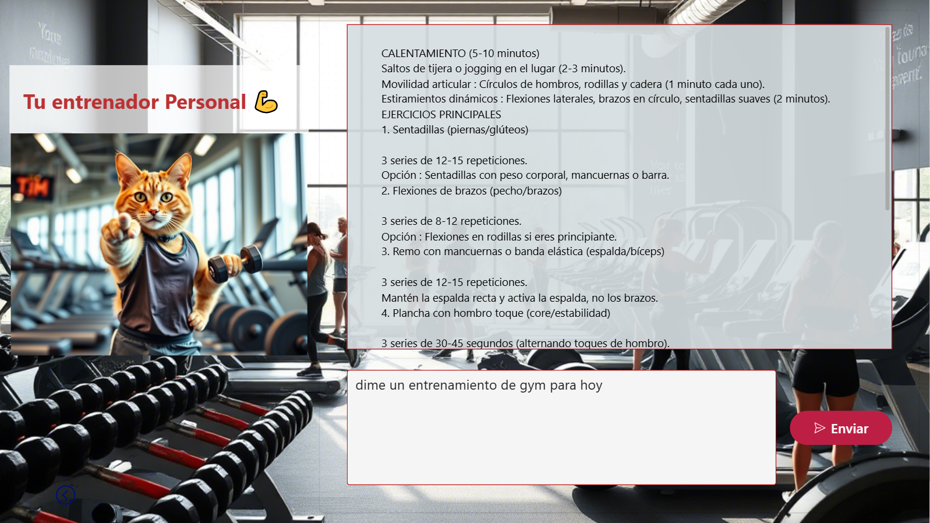

Slide 11
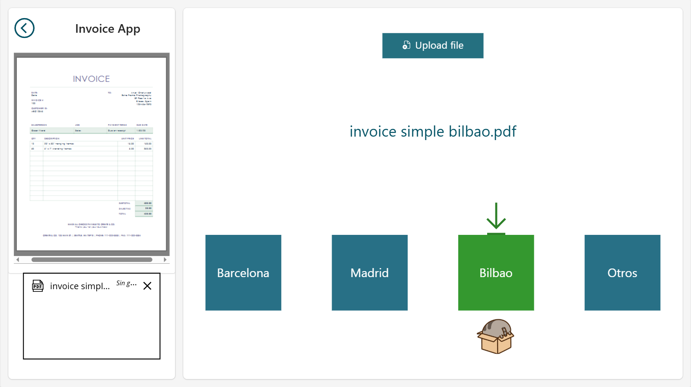

Slide 12
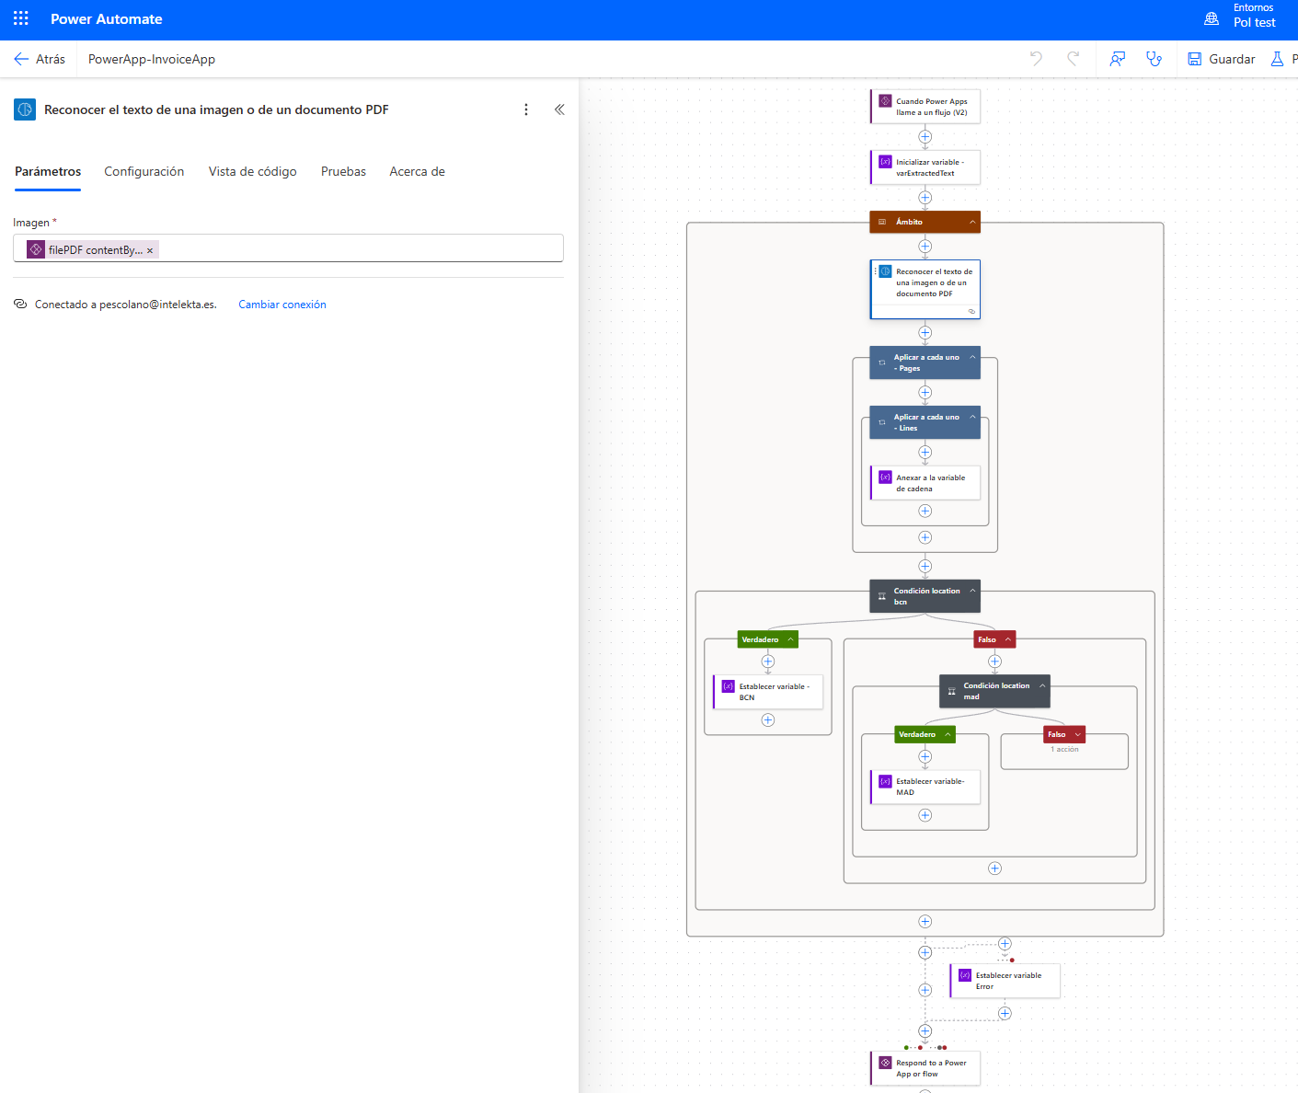

Slide 13
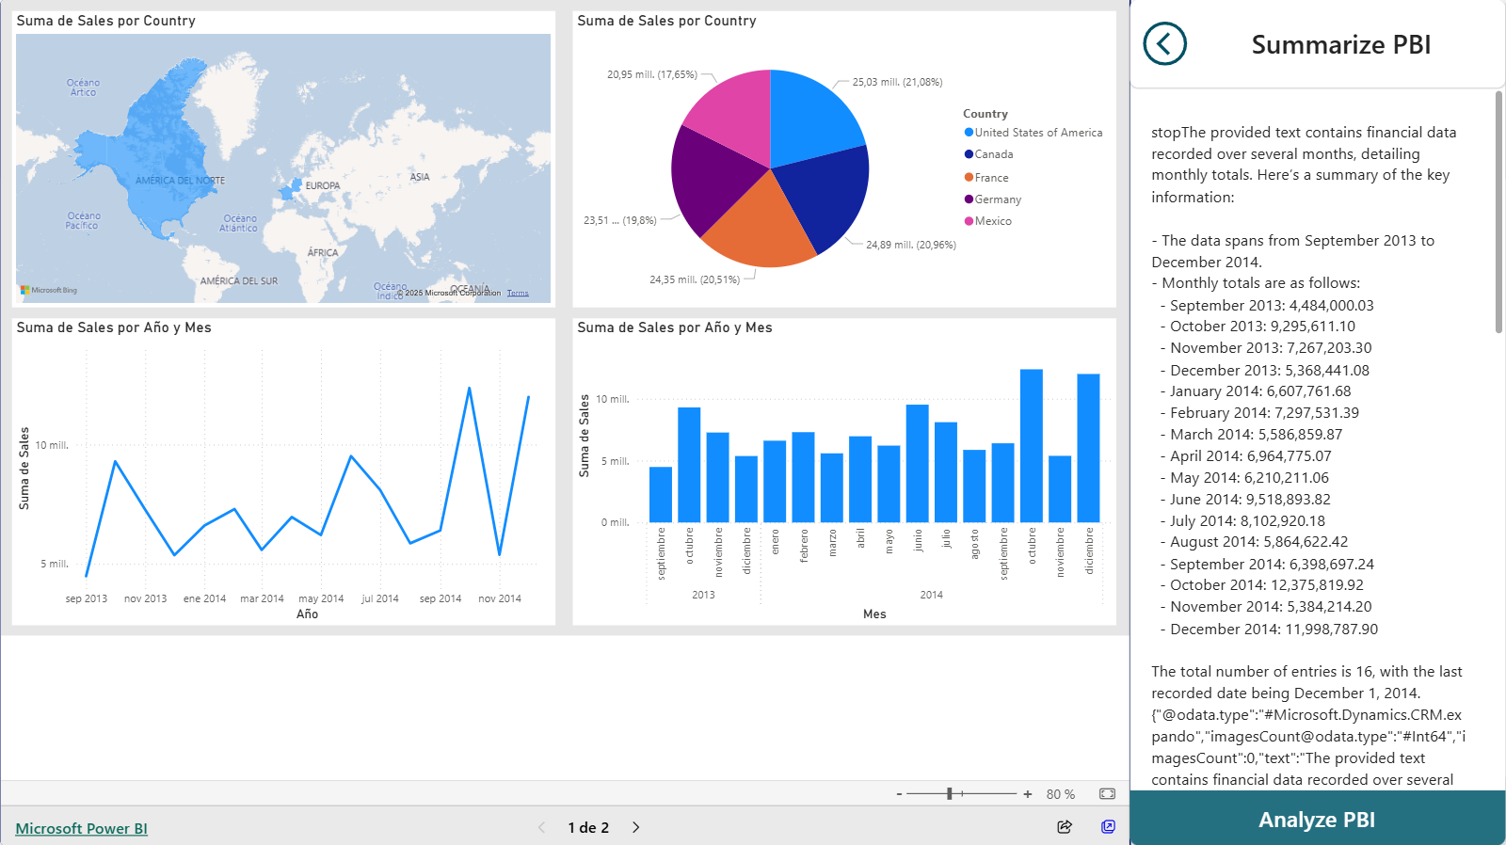

Slide 14
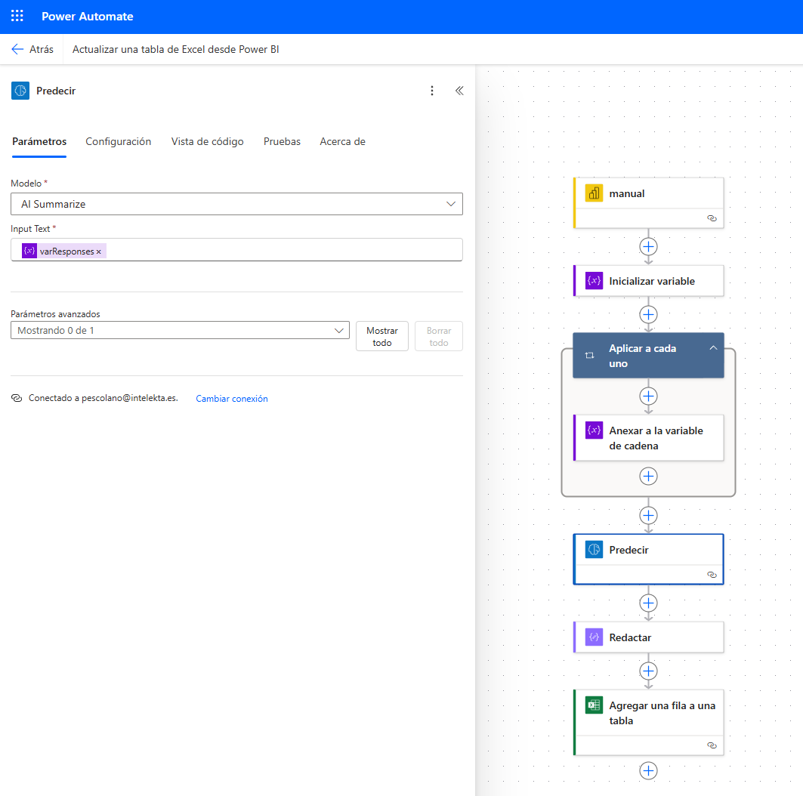

Slide 15
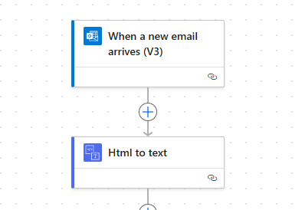
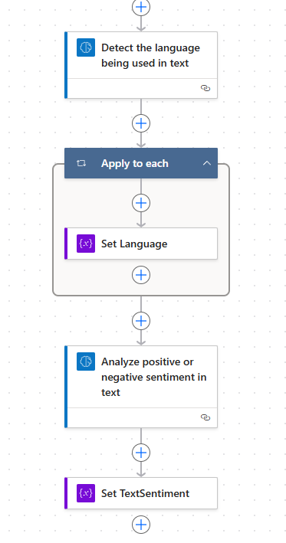
3. Procesamiento de Contratos y Documentos Legales 📑 Caso: El departamento legal necesita revisar y registrar datos clave de contratos. ✅ Solución con AI Builder: El Reconocimiento de Entidades Personalizado extrae cláusulas, nombres de clientes o fechas importantes de contratos en PDF, reduciendo el tiempo de análisis.
4. Detección de Objetos en Almacenes o Producción
📦 Caso: Una empresa quiere hacer control de inventario automático. ✅ Solución con AI Builder: Creas un modelo de Detección de Objetos que identifica productos en imágenes o vídeos desde una app en Power Apps, facilitando el conteo y control de stock.
5. Reconocimiento de Tickets y Recibos de Gasto
🧾 Caso: El departamento de finanzas necesita validar y registrar los gastos de empleados. ✅ Solución con AI Builder: Se usa el modelo Procesamiento de Documentos para leer automáticamente tickets de restaurantes, hoteles o transportes, y registrar los importes en el sistema de gestión.
6. Predicción de Impagos
💸 Caso: Una empresa quiere prever qué facturas corren riesgo de no pagarse a tiempo. ✅ Solución con AI Builder: Con el modelo de Predicción, analizan datos históricos de pagos y generan alertas cuando detecta alto riesgo de impago, permitiendo actuar antes.
7. Análisis Automático de Opiniones de Clientes
⭐ Caso: El área de marketing recopila encuestas y comentarios en redes sociales. ✅ Solución con AI Builder: El Análisis de Sentimiento analiza automáticamente el tono positivo o negativo de los comentarios y genera reportes en Power BI, ayudando a medir la satisfacción del cliente.
8. Verificación de Identidad en Procesos de Alta
🆔 Caso: Una empresa necesita verificar documentos de identidad en la alta de clientes. ✅ Solución con AI Builder: A través de Reconocimiento de Texto (OCR), extraes la información de un DNI o pasaporte y la comparas con la base de datos para validar la identidad en tiempo real.
9. Validación de Formularios Firmados
✍️ Caso: Recursos Humanos gestiona la firma de documentos por parte de empleados (contratos, políticas internas). ✅ Solución con AI Builder: Usas el Reconocimiento de Formularios para comprobar que todos los campos necesarios han sido completados y el documento está firmado antes de almacenarlo.
10. Control de Calidad Visual en Producción
🏭 Caso: Una fábrica necesita detectar defectos en productos antes de empaquetarlos. ✅ Solución con AI Builder: Creas un modelo de Reconocimiento de Imágenes que identifica defectos visibles (como grietas o deformidades) en piezas desde fotos tomadas en la línea de producción.

Slide 16
THANK YOU SPONSORS

Slide 17

Thank you
Notes:
All the demos are here!

